Slide 1
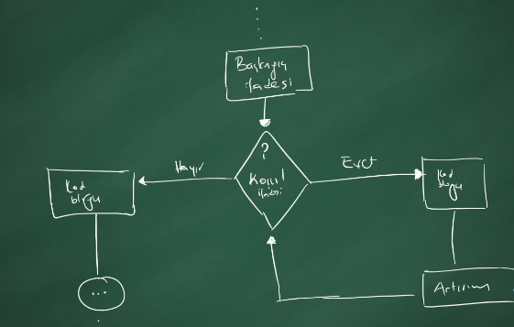

Slide 2
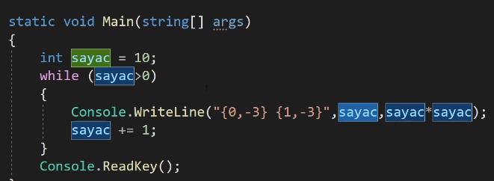

Slide 3
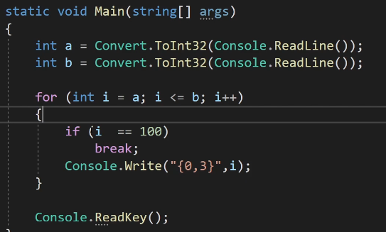

Slide 4
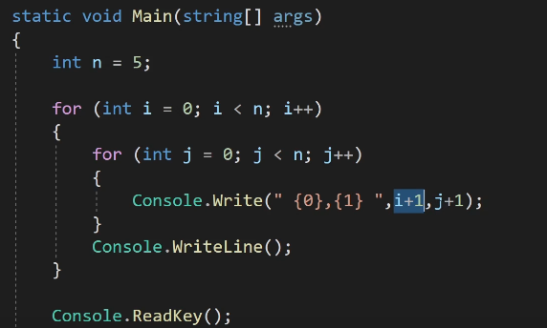

Slide 5
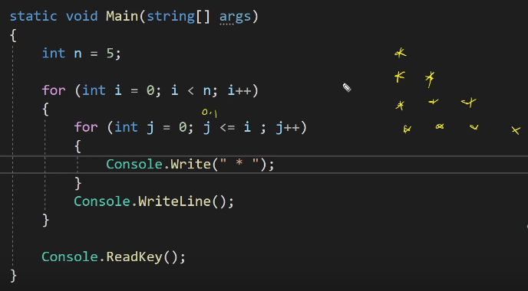

Slide 6
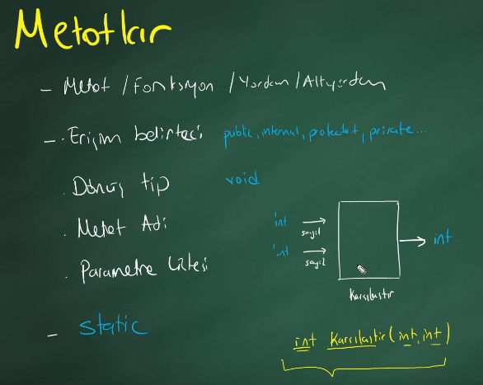

Slide 7
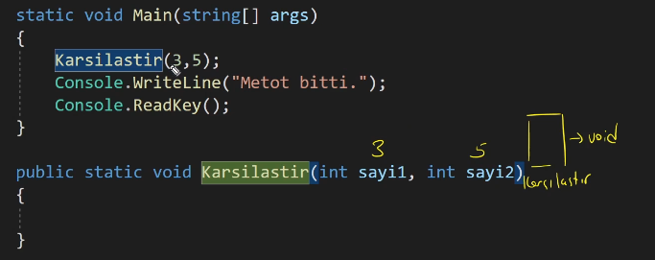
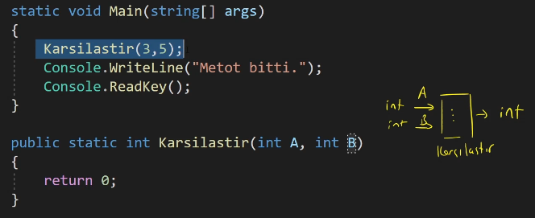

Slide 8
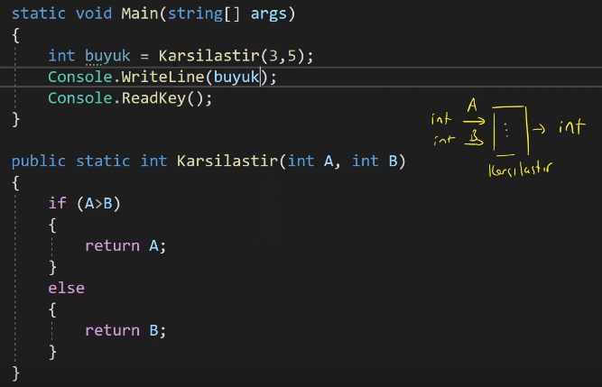

Slide 9
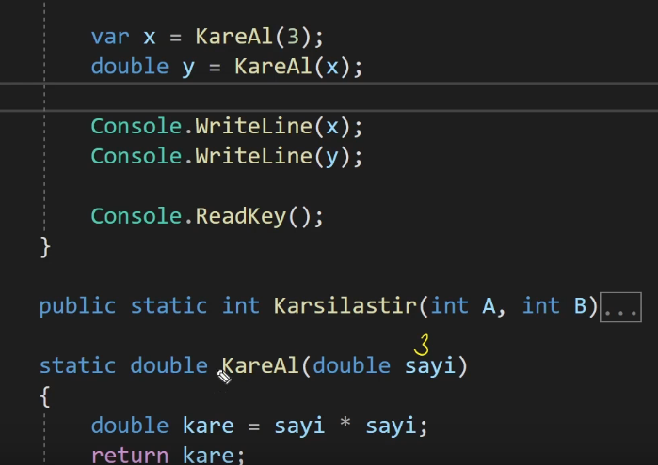

Slide 10
def my_function():
print("Hello from a function")
my_function()
Argümanlar
Bilgi, işlevlere bağımsız değişken olarak iletilebilir.
Bağımsız değişkenler, işlev adından sonra parantez içinde belirtilir. İstediğiniz kadar argüman ekleyebilirsiniz, sadece virgülle ayırın.
Aşağıdaki örnek, tek bağımsız değişkenli (fname) bir işleve sahiptir.
İşlev çağrıldığında, işlevin içinde tam adı yazdırmak için kullanılan bir ad iletiriz:
def my_function(name):
print(name + " Geldi")
my_function("Emel")
my_function("Tarık")
my_function("Nermin")

Slide 11
Argüman-Parametre Sayısı
Varsayılan olarak, bir işlev doğru sayıda bağımsız değişkenle çağrılmalıdır. Yani, işleviniz 2 argüman bekliyorsa, işlevi 2 argümanla çağırmalısınız, daha fazla veya daha az değil.
print(name + " " + surname)
my_function("Emel", "uzun")

Slide 12
Dinamik Argümanlar, *args
İşlevinize kaç bağımsız değişkenin iletileceğini bilmiyorsanız *, işlev tanımında parametre adından önce bir ekleyin.
Bu şekilde, işlev bir dizi bağımsız değişken alır ve öğelere buna göre erişebilir:
Argüman sayısı bilinmiyorsa, *parametre adından önce a ekleyin:
def my_function(*kids):
print("The youngest child is " + kids[1])
my_function("Emel", "Tahsin", "Latif")

Slide 13
Anahtar Kelime Argümanları
Anahtar = değer söz dizimiyle de bağımsız değişkenler gönderebilirsiniz .
Bu şekilde argümanların sırası önemli değildir.
def my_function(per3, per2, per1):
print("Seçilen " + per3)
my_function(per1 = "Emel", per2 = "Tobias", per3 = "Leman")

Slide 14
Rastgele Anahtar Sözcük Argümanları, **kwargs
İşlevinize kaç tane anahtar sözcük bağımsız değişkeninin aktarılacağını bilmiyorsanız **, işlev tanımında parametre adından
önce iki yıldız işareti: ekleyin.
Bu şekilde, işlev bir bağımsız değişkenler sözlüğü alır ve buna göre öğelere erişebilir:
def my_function(**kid):
print("His last name is " + kid["lname"])
my_function(fname = "Tobias", lname = "Refsnes")
def my_function(country = "Norway"):
print("I am from " + country)
my_function("Sweden")
my_function("India")
my_function()
my_function("Brazil")

Slide 15
Argüman Olarak Bir Liste Geçirmek
Bir işleve herhangi bir veri türü argümanı gönderebilirsiniz (dize, sayı, liste, sözlük vb.) ve işlev içinde aynı veri türü olarak ele alınacaktır.
Örneğin, argüman olarak bir Liste gönderirseniz, işleve ulaştığında yine bir Liste olacaktır:
def my_function(food):
for x in food:
print(x)
fruits = ["apple", "banana", "cherry"]
my_function(fruits)

Slide 16
Dönüş Değerleri
Bir işlevin bir değer döndürmesine izin vermek için şu return ifadeyi kullanın:
def my_function(x):
return 5 * x
print(my_function(3))
print(my_function(5))
print(my_function(9))
Geçiş Bildirimi
functiontanımlar boş olamaz, ancak herhangi bir nedenle functioniçeriği olmayan bir tanımınız varsa,
pass hata almamak için ifadeyi girin.
def myfunction():
pass

Slide 17
özyineleme
Python ayrıca işlev özyinelemesini de kabul eder; bu, tanımlı bir işlevin kendisini çağırabileceği anlamına gelir.
Özyineleme, ortak bir matematik ve programlama kavramıdır. Bu, bir fonksiyonun kendisini çağırdığı anlamına gelir. Bu, bir sonuca ulaşmak için veriler arasında geçiş yapabileceğiniz anlamına gelir.
Geliştirici, asla sonlanmayan veya aşırı miktarda bellek veya işlemci gücü kullanan bir işlevi yazmaya kaymak oldukça kolay olabileceğinden, özyineleme konusunda çok dikkatli olmalıdır. Bununla birlikte, doğru yazıldığında özyineleme, programlamaya çok verimli ve matematiksel olarak zarif bir yaklaşım olabilir.
Bu örnekte tri_recursion() , kendisini ("recurse") çağırmak için tanımladığımız bir işlevdir. Veri olarak, her yinelememizde azalan ( -1 ) k değişkenini kullanıyoruz . Özyineleme, koşul 0'dan büyük olmadığında (yani 0 olduğunda) sona erer.
Yeni bir geliştirici için bunun tam olarak nasıl çalıştığını anlamak biraz zaman alabilir, öğrenmenin en iyi yolu onu test etmek ve değiştirmektir.

Slide 18
def tri_recursion(k):
if(k > 0):
result = k + tri_recursion(k - 1)
print(result)
else:
result = 0
return result
print("\n\nRecursion Example Results")
tri_recursion(6)

